Slide 1
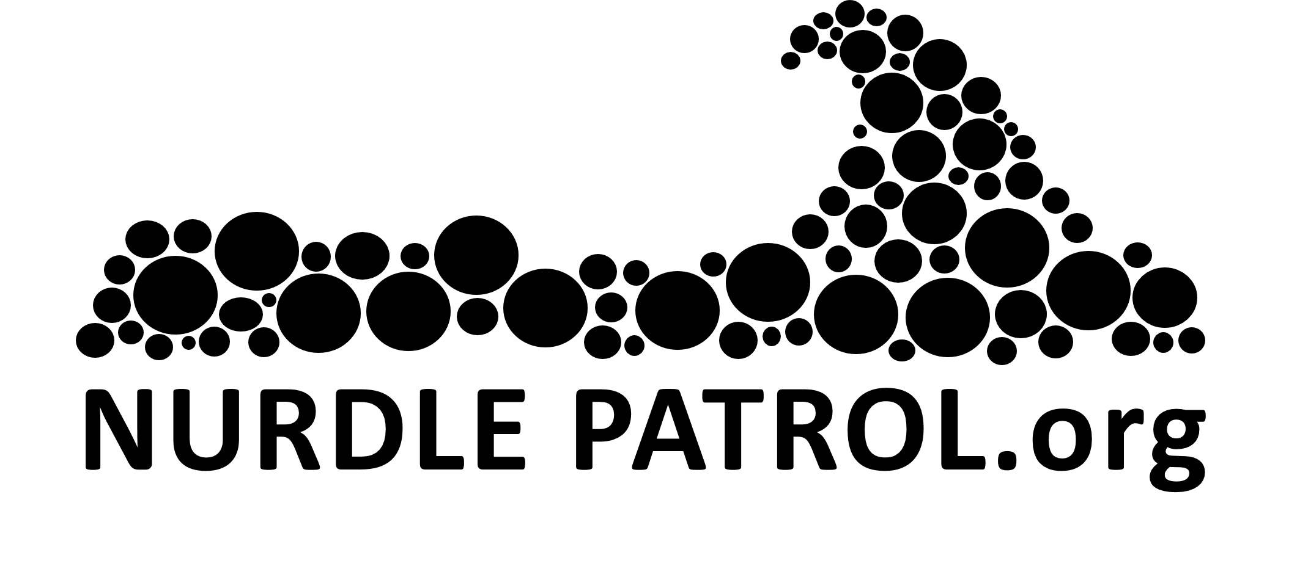
Nurdle Patrol
Nombre
Organización
Fecha

Slide 2
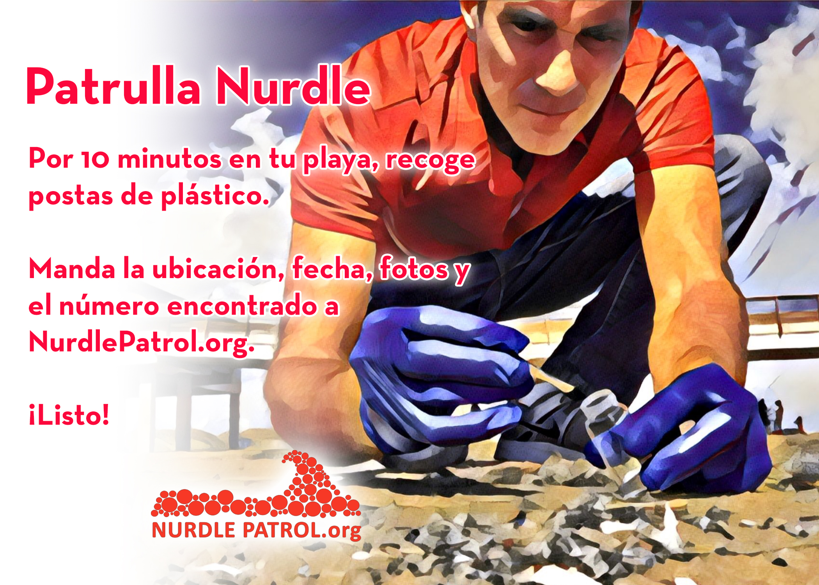
Notes:
Nurdle Patrol es un proyecto de ciencia ciudadana para ayudar a encontrar dónde se encuentran altas concentraciones de gránulos de plástico (nurdles) a lo largo de las playas, ríos y lagos de los Estados Unidos. Los datos ayudan a crear conciencia sobre la contaminación plástica que ingresa a nuestras vías fluviales, crear una base de datos que se utiliza para justificar los cambios de política a nivel estatal para evitar que los gránulos entren en el medio ambiente, y el programa elimina los nudillos de las costas para que los animales no puedan comerlos.

Slide 3
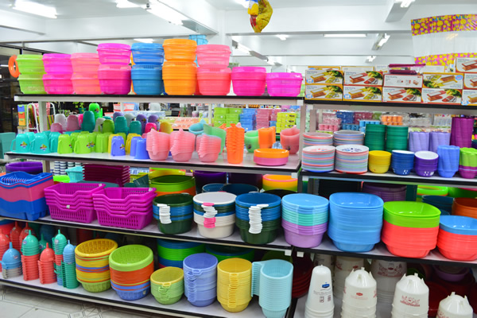
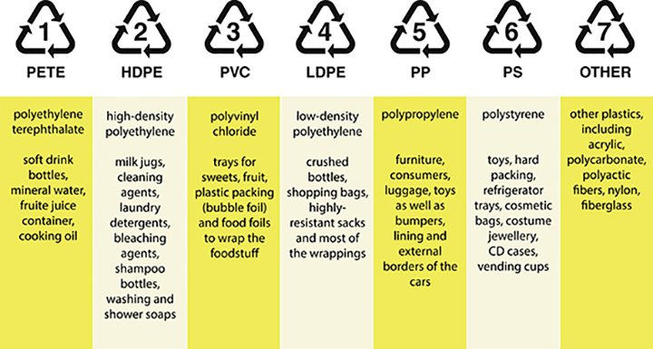
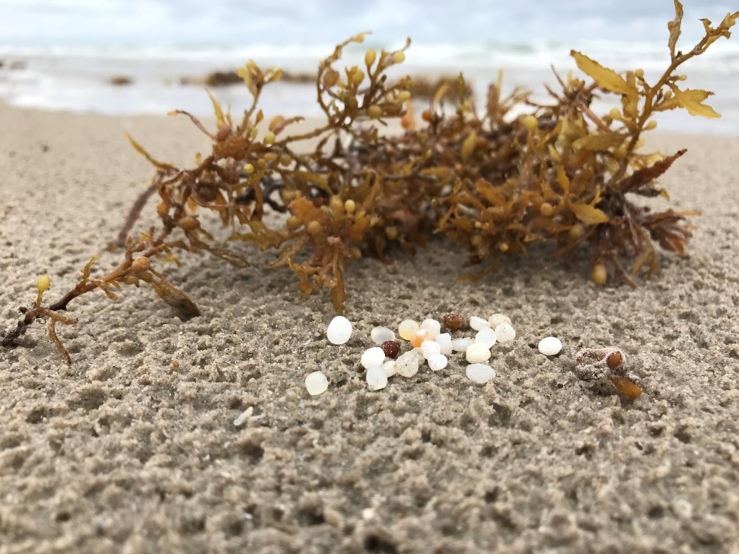
¿Qué son los nurdles?
Nurdle – plástico crudo
Base para todo plástico
Notes:
Los nudillos son la materia prima de la que está hecho casi todo el plástico. Es un pequeño gránulo de plástico del tamaño de una lenteja y se considera microplástico. La mayoría de los nudillos que se encuentran a lo largo de las costas y riberas de los ríos son de polietileno de baja densidad (LDPE) y polipropileno (PP). Esto se debe a la densidad de los nurdles. Los otros plásticos también se pierden en el medio ambiente, pero se hunden en el agua debido a una mayor densidad.

Slide 4
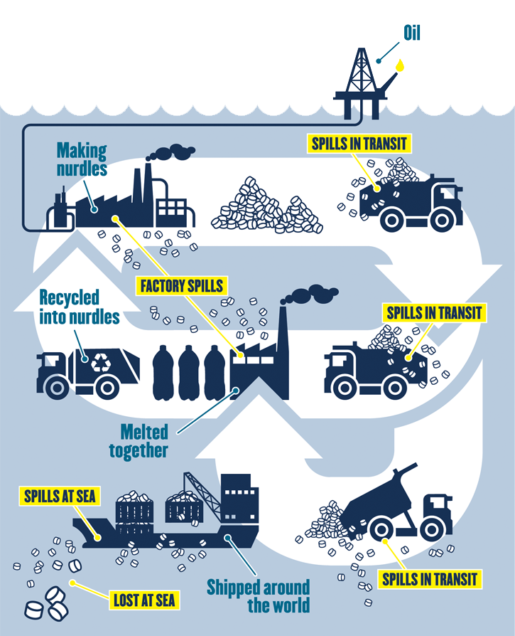
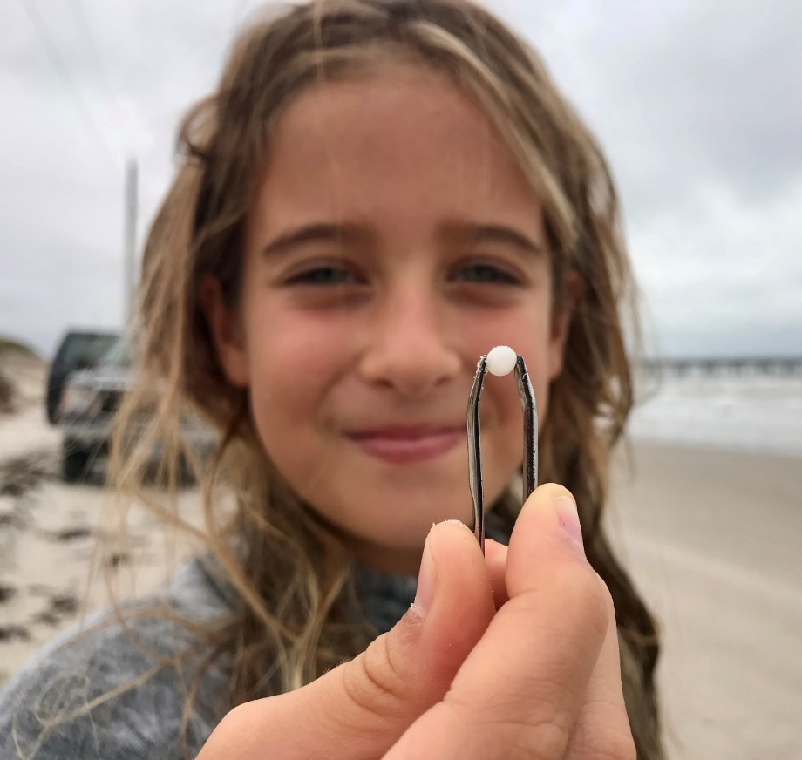
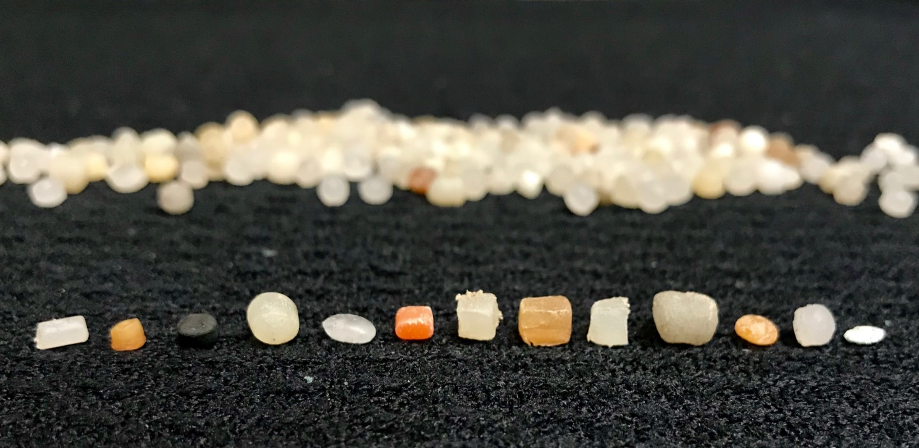
nurdle?
Credit: Fidra
Notes:
Los Nurdles pueden ingresar al medio ambiente a través de cada paso de la cadena de suministro, incluso en el sitio de fabricación, especialmente durante la carga y descarga de Nurdles de camiones o vagones. Los vagones y camiones pueden perder gránulos durante el transporte y en la fábrica que eventualmente derrite los gránulos de plástico para hacer un producto final. Una vez que los gránulos caen al suelo, están sujetos a la lluvia que los levanta y los lleva a la vía fluvial más cercana a través de las aguas pluviales. Todo lo que hay en el suelo finalmente termina en un río, luego en una bahía y, finalmente, en el océano. Los eventos de derrames que ocurren con menos frecuencia incluyen derrames de grandes buques portacontenedores con bolsas de pellets que ingresan al océano.

Slide 5
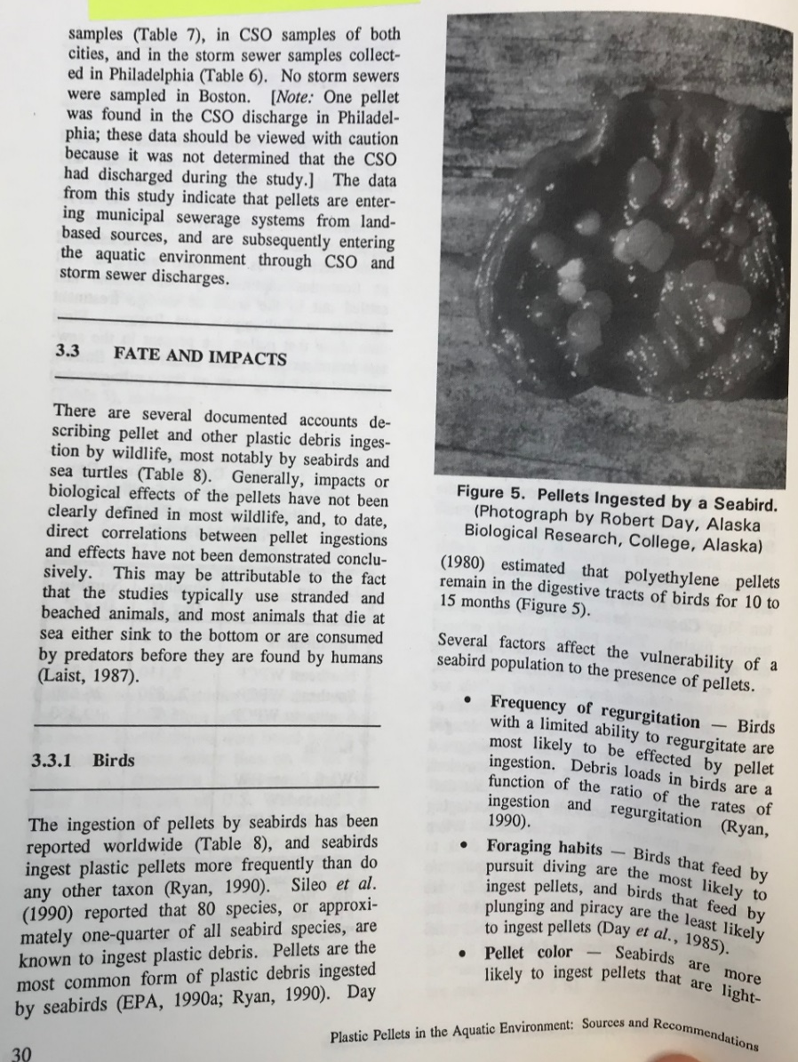
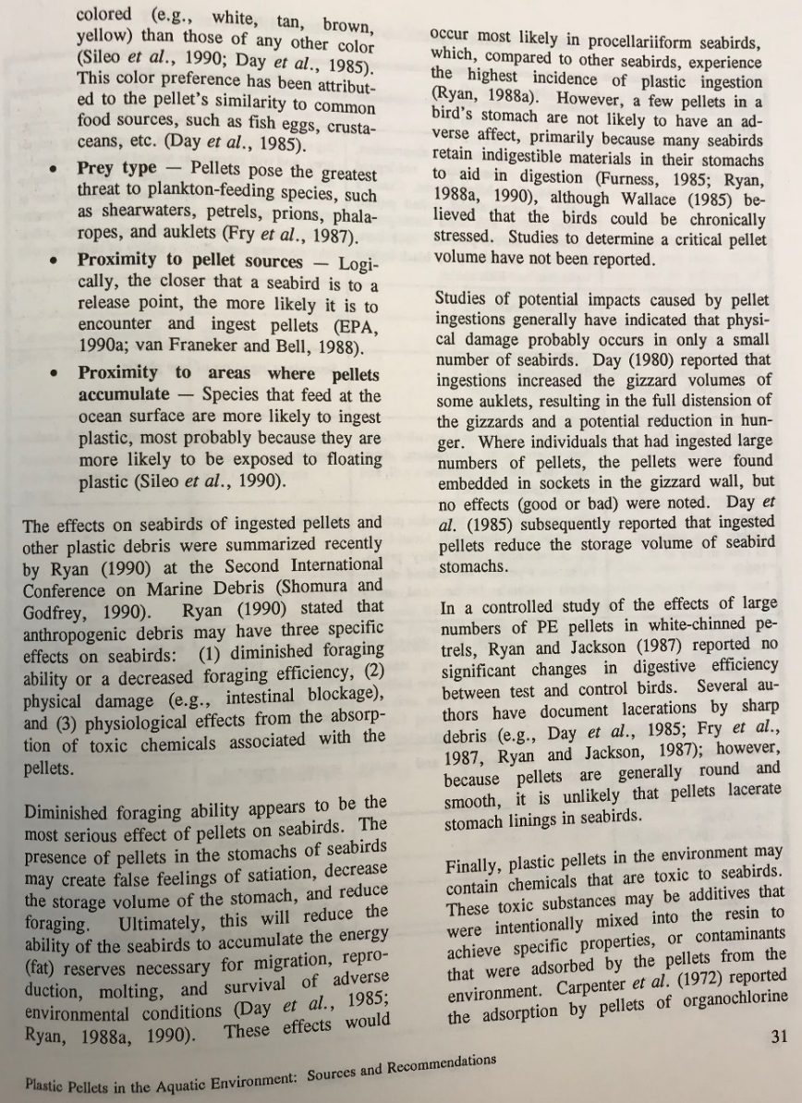
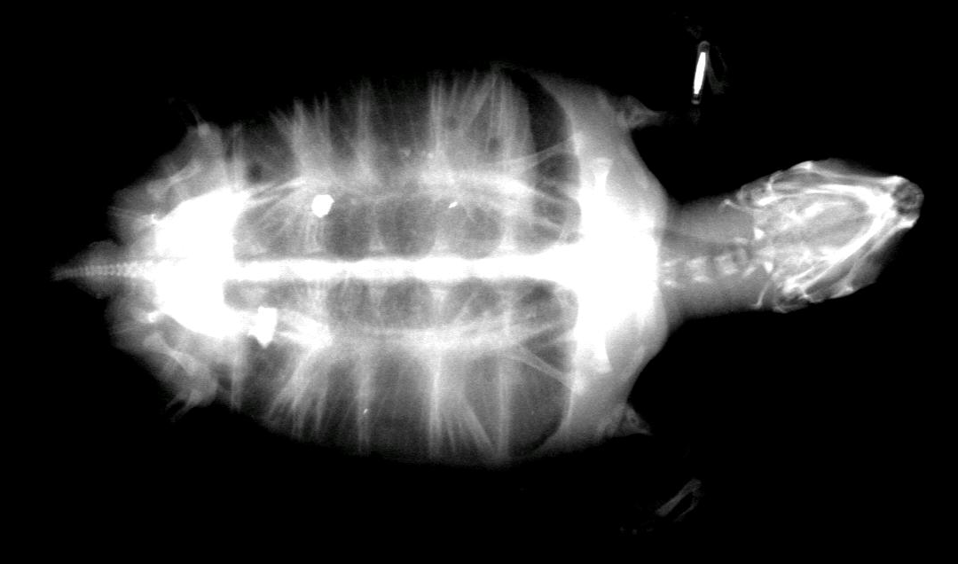
Impactos
1992 EPA Report on Plastic Pellets
La vida silvestre puede ingerirlos
Absorben productos químicos
Estética
Salud humana
ARK turtle x-ray, September 2018
Notes:
Los derrames de nurdles han estado ocurriendo durante décadas. En 1992, la Agencia de Protección Ambiental redactó un informe titulado "Pellets de plástico en el medio acuático: fuentes y recomendaciones". El informe enumera más de 80 especies de aves que se sabía que comían nudillos en ese momento. También en el informe hay una lista de análisis del intestino de las tortugas marinas que documentaron el consumo de nudillos y también los peces que se comieron los gránulos. Es probable que el mayor impacto de los nudillos en el medio ambiente sean los peces y la vida silvestre. Una vez que los niños están en el medio ambiente, absorben sustancias químicas nocivas como PCB, DDT y PAH. Estos son dañinos para los animales cuando se consumen y pueden ser mortales si los productos químicos se encuentran en concentraciones suficientemente altas. Los gránulos también pueden bloquear el tracto intestinal de los animales, similar a la imagen del informe de 1992 que muestra alrededor de 12 nudillos en el intestino de las aves. Desde la perspectiva de la salud humana, nos preocupa que el pescado coma pellets y los productos químicos que se filtran de los pellets al tejido muscular que comemos. Ese vínculo aún no se ha establecido debido a la dificultad de esta investigación, pero actualmente se están realizando estudios que podrían darnos esta respuesta en los próximos años.

Slide 6
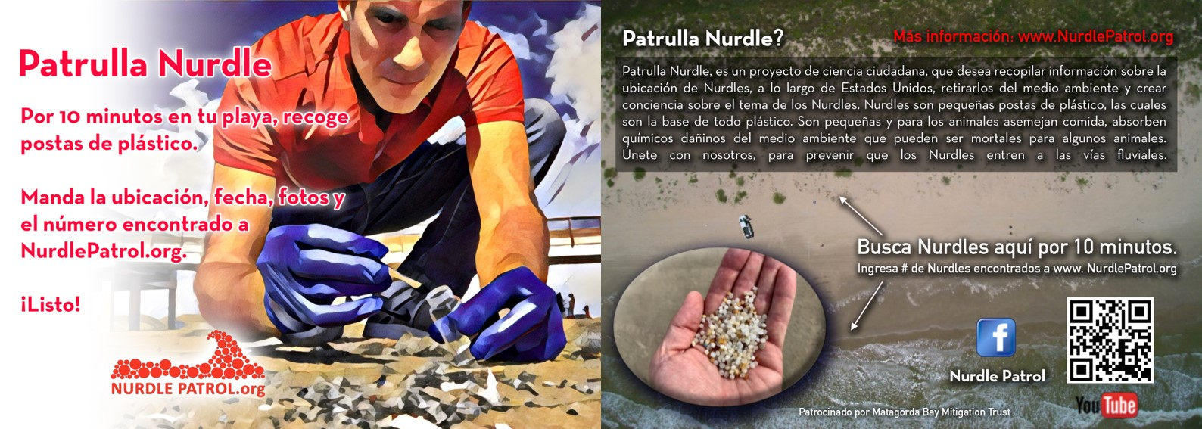
Proyecto de ciencia ciudadana
Notes:
El proyecto de ciencia ciudadana Nurdle Patrol se creó para documentar a los niños que se lavan en las playas y orillas de los ríos en los EE. UU. Y México. La metodología consiste en poner en marcha su reloj durante 10 minutos una vez que encuentre su primer nurdle, luego contar cuántos nurdles encontró al final de los 10 minutos. Luego, registre sus datos en NurdlePatrol.org. Puede realizar una encuesta como individuo o como grupo, y la base de datos estandariza todos los datos para 1 persona durante un período de 10 minutos para que todos los datos insertados en el sitio web se puedan comparar en todo el país. Para obtener más información sobre la metodología, vea el video de capacitación de 4 minutos.

Slide 7
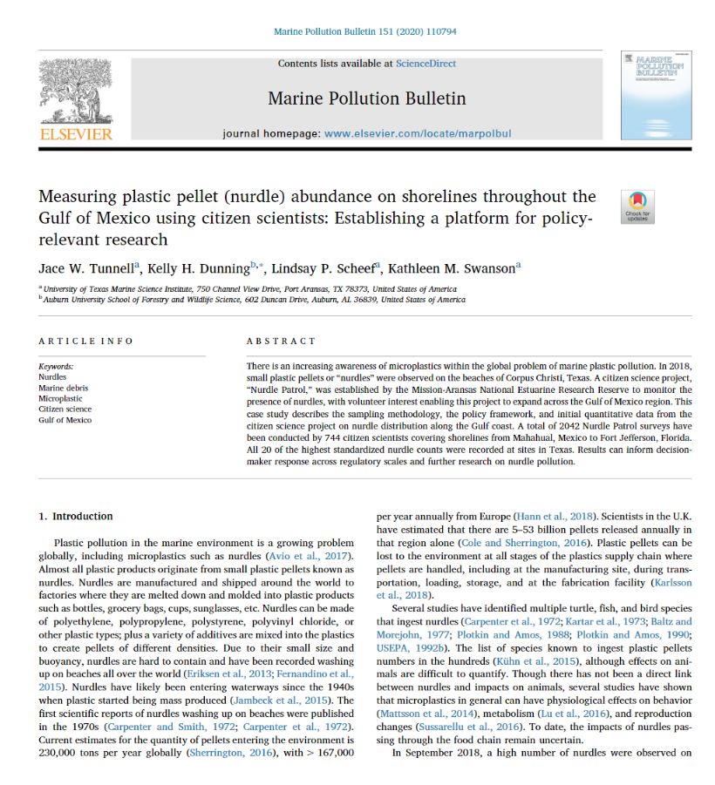
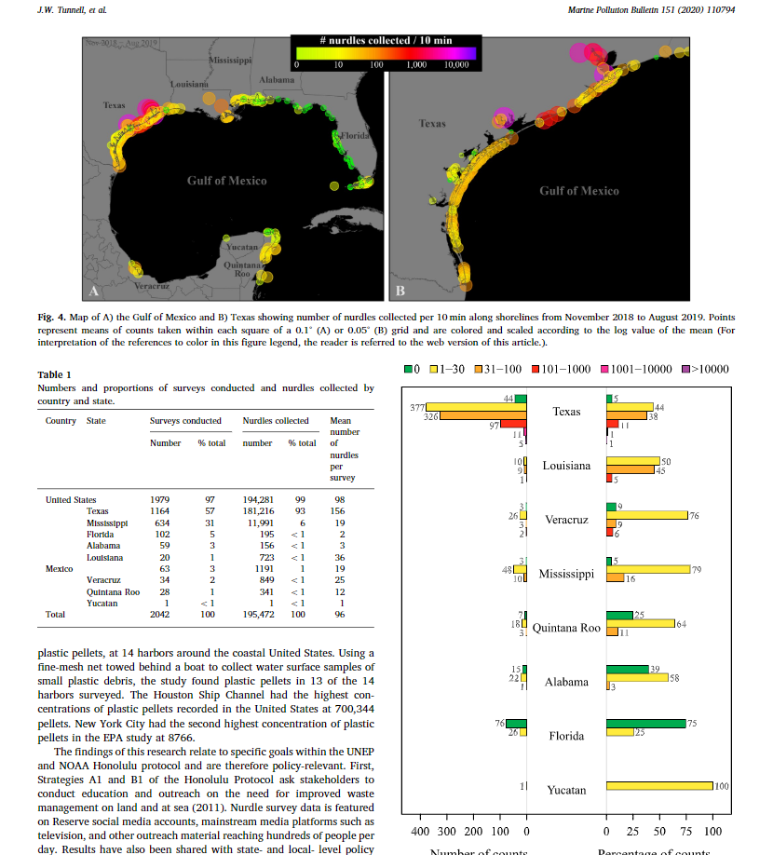
Notes:
La metodología Nurdle Patrol se publicó en febrero de 2020 en Marine Pollution Bulletin para ayudar a garantizar que los métodos de recopilación de datos estén justificados. Esto ayuda por dos razones principales: 1) datos que se utilizan para investigación y 2) datos que se utilizan para litigios. Esta publicación es de código abierto, lo que significa que es gratuita, se puede descargar y compartir con cualquier persona.

Slide 8
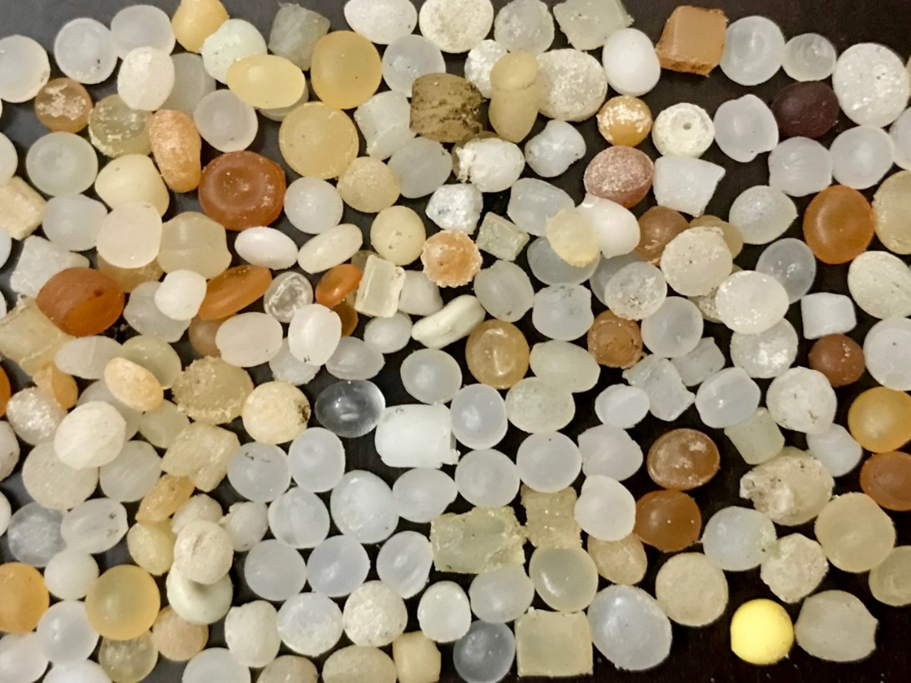
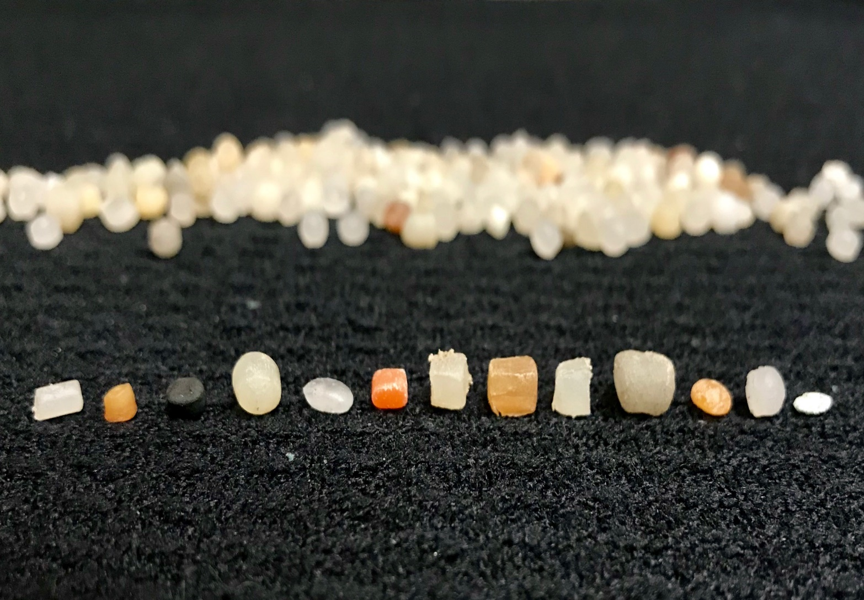
Tipos que se encuentran
Notes:
Se encuentran todos los tipos de nurdles, de planos a redondos, y de blanco a naranja a negro.

Slide 9
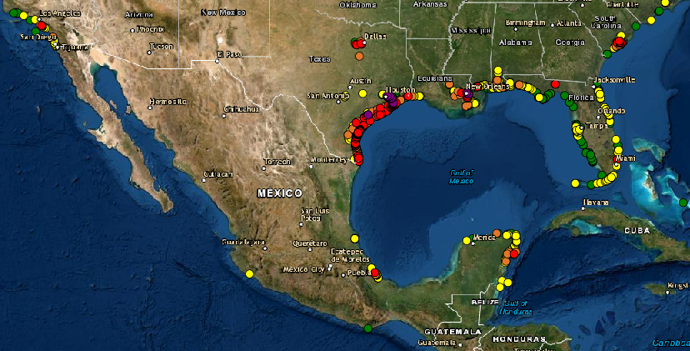
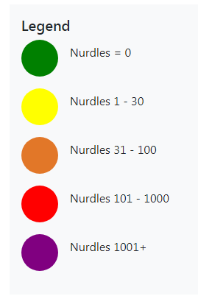
Notes:
Una vez que los datos se agregan a NurdlePatrol.org, se completan automáticamente en el mapa del sitio web, que es similar a Google Earth en el sentido de que puede acercar o alejar su comunidad e imprimir un mapa de su área local con datos de Nurdle. Puede imprimir el mapa digitalmente o en papel y usarlo para mostrar el problema en su comunidad. Los puntos de color muestran las concentraciones de gránulos encontrados durante una encuesta de nurdles.

Slide 10
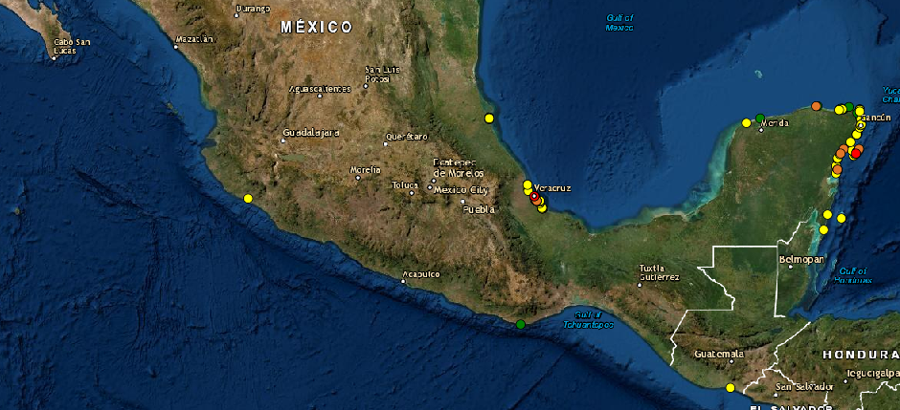
Golfo de México
Notes:
Acercar el zoom a un área permite ver más detalles.

Slide 11
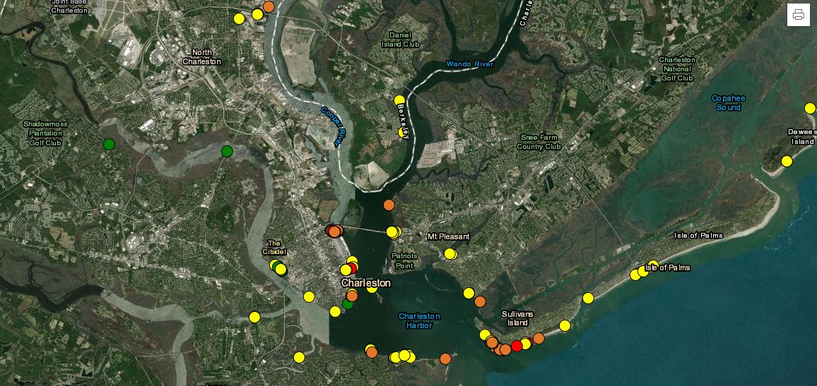
Notes:
Este es un mapa de Carolina del Sur alrededor de Charleston, que muestra cómo se pueden encontrar gránulos en la cuenca hidrográfica para tratar de identificar la fuente de nurdles. Esta información se puede utilizar para trabajar con agencias estatales en una serie de soluciones diferentes, incluidos permisos de aguas pluviales más estrictos para cualquier empresa que manipule nurdles de plástico.

Slide 12
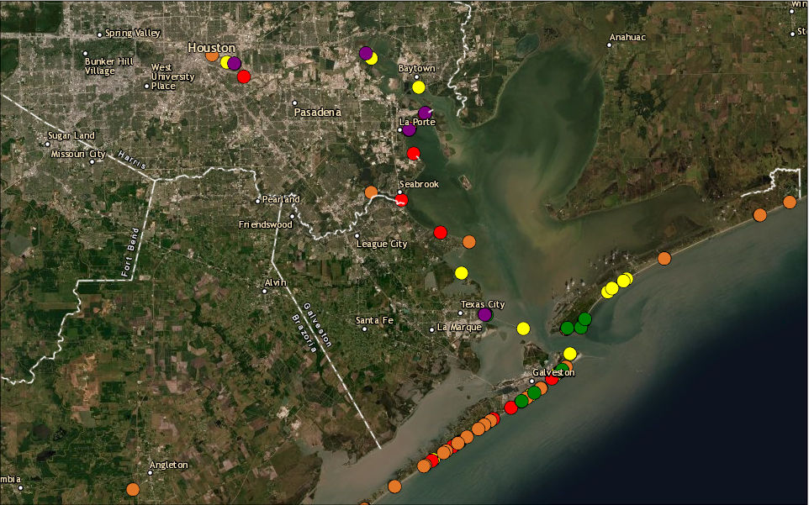
Galveston Bay
Golfo de México
Notes:
Esta es la Bahía de Galveston, donde hay la mayor concentración de sitios de fabricación de plástico en los Estados Unidos, y también es el sistema de bahías que tiene la mayor concentración de gránulos de plástico en un período de 10 minutos. La concentración más alta hasta la fecha es de más de 30,000 nurdles en 10 minutos en la Bahía de Galveston. Debido a estos datos, el estado de Texas ahora está trabajando para enmendar todos los permisos de descarga para los fabricantes de plástico y otras compañías que manejan viveros. Estos cambios en los permisos de descarga permitirán a los inspectores estatales las herramientas que necesitan para realizar cambios de cumplimiento de forma inmediata. Actualmente, California es el único estado de los EE. UU. que identifica gránulos de plástico en los permisos de descarga. La mayoría de los permisos dicen que “se permite una pequeña cantidad de sólidos en suspensión”, lo cual es demasiado vago y es la razón por la que tenemos muchos de los problemas de pellets de plástico que tenemos hoy.

Slide 13
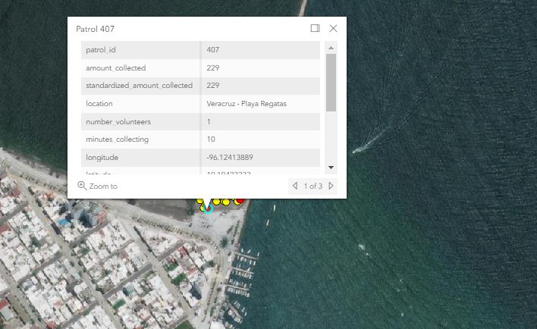
Notes:
Cuando esté en el mapa de Nurdle, puede hacer clic en un punto para obtener todos los datos de esa muestra. Este punto en particular está en Veracruz, México y puede ver que hubo 229 nurdles recolectados por 1 persona en un período de 10 minutos.

Slide 14
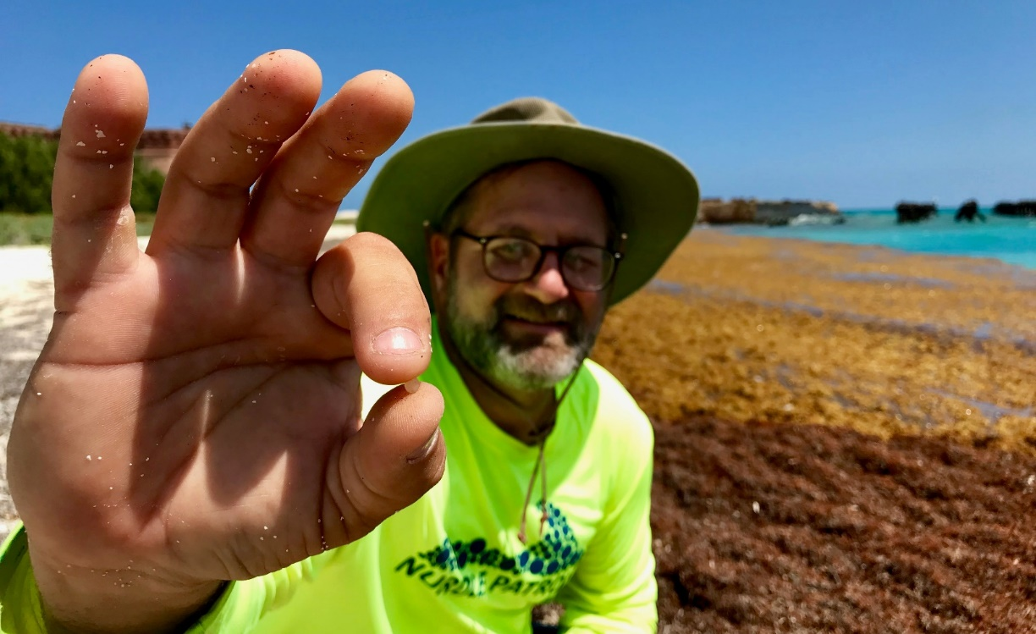
Últimas estadísticas
6,000+ voluntarios
13,100 encuestas
1,794,270 Nurdles recolectados
5,500+ sitios
173 organizaciones asociadas
1,000 Kits de maestros entregados
Notes:
A principios de Junio de 2021, estas son las estadísticas de Nurdle Patrol. Hay más de 6000 voluntarios que han enviado datos de encuestas, con más de 13.100 encuestas realizadas en los EE. UU., México, América Central y del Sur, Canadá y África. Nuestro principal objetivo es realizar cambios en las políticas de EE. UU., Pero cualquier persona del mundo puede agregar datos al sitio. Se han muestreado más de 5.500 sitios y 173 organizaciones asociadas están involucradas en el muestreo.

Slide 15
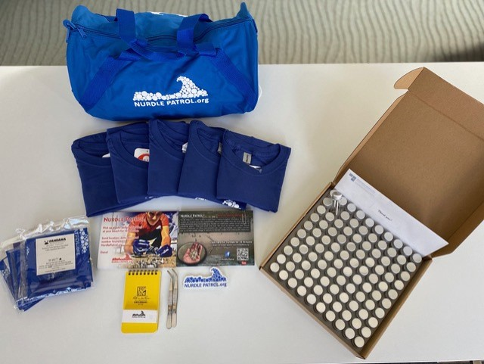
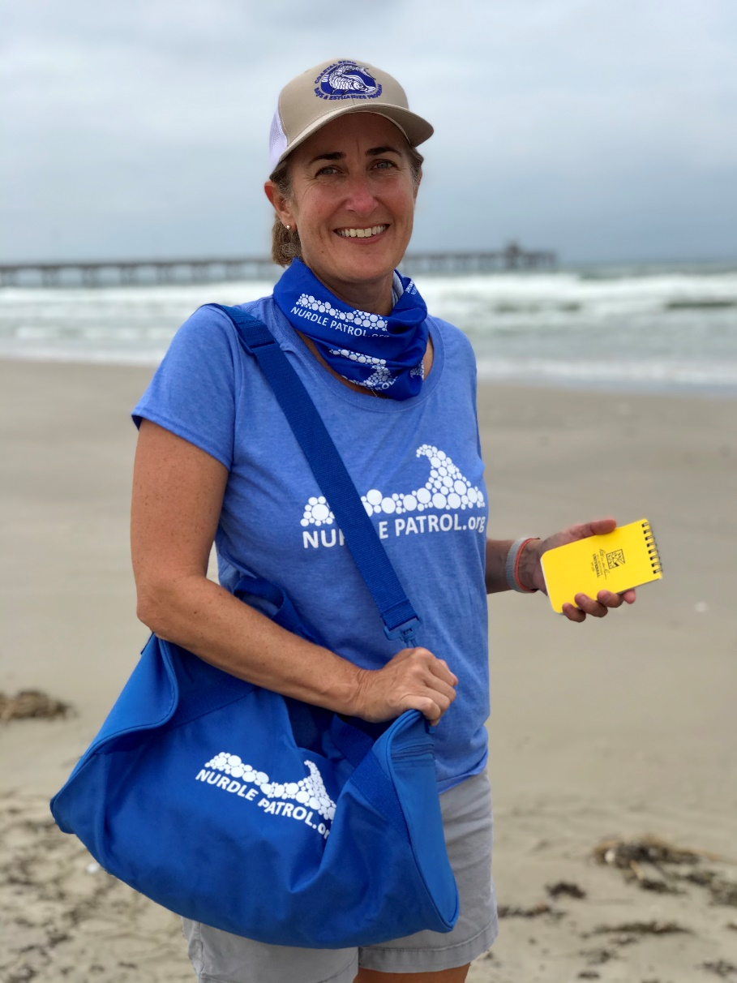
Kits de inicio
Notes:
Las organizaciones que deseen comenzar a recopilar datos pueden recibir un kit de inicio de patrulla de nurdles gratuito.

Slide 16
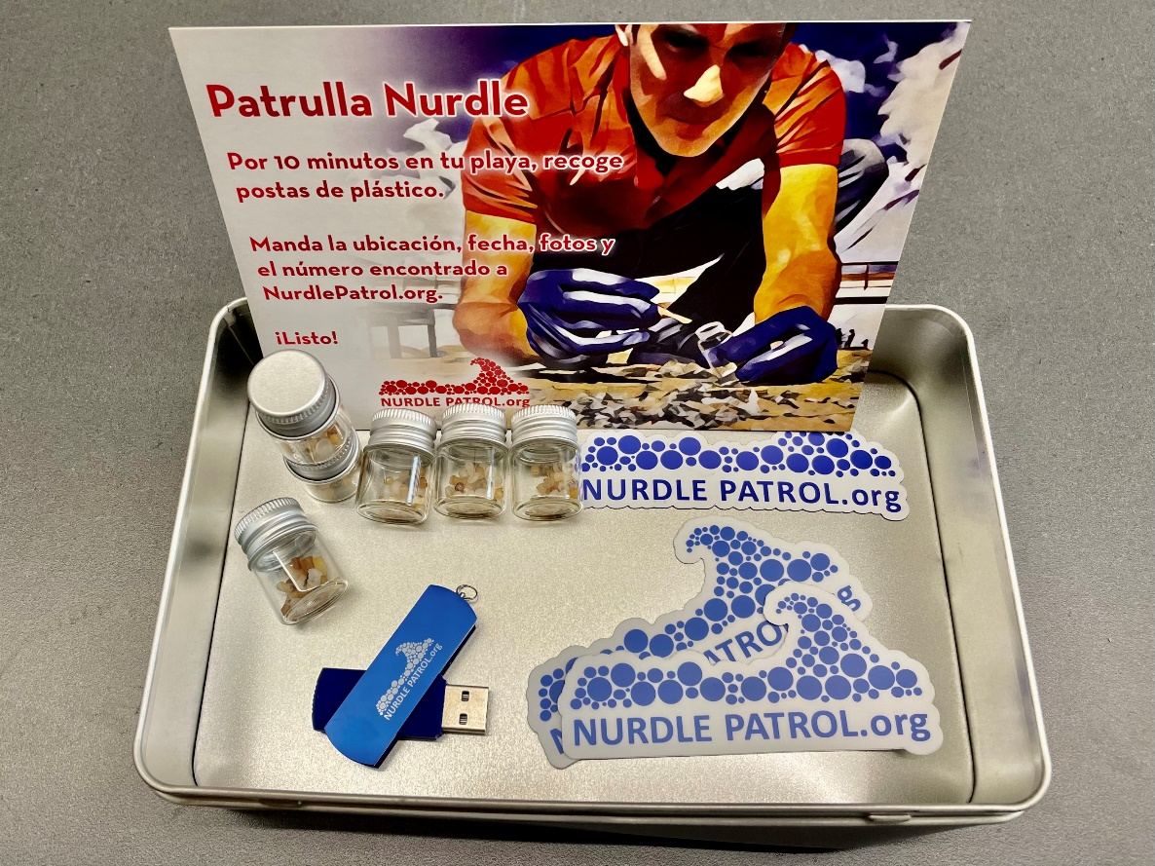
Kits de educación
Caja de metal
Plan de estudios de enseñanza de Nurdle Patrol
6 frascos de nurdles
Unidad flash con presentaciones, tarjetas publicitarias, artículos y publicaciones
Notes:
Los maestros que deseen enseñar a su clase sobre los plásticos que llegan al océano pueden recibir un kit de nurdles para maestros gratis.

Slide 17
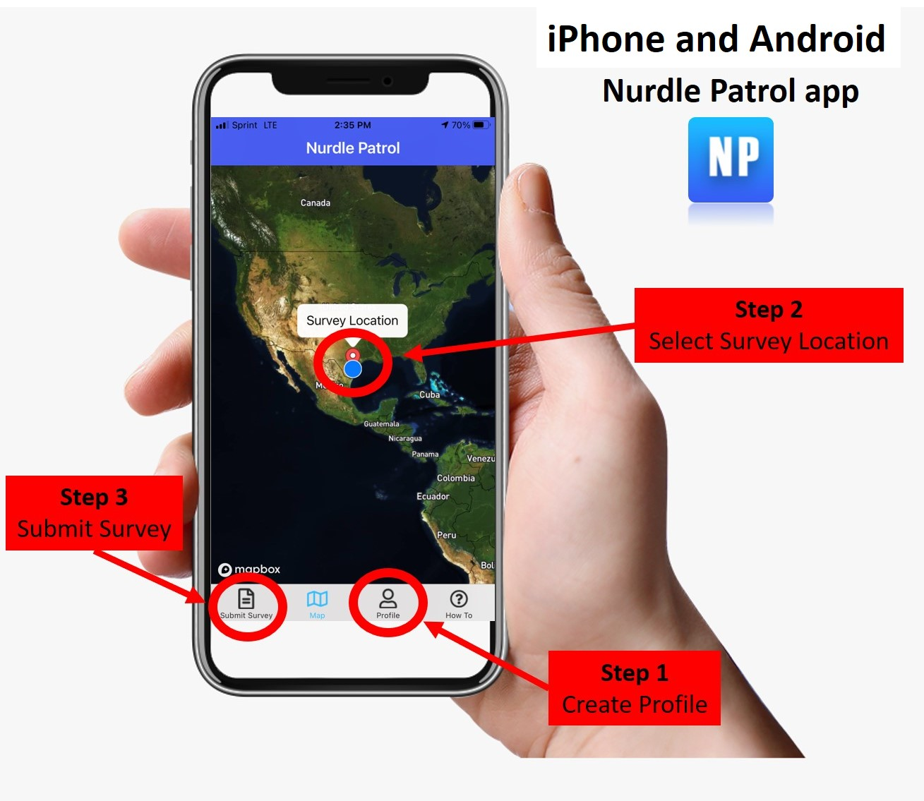
Notes:
Creamos una aplicación Nurdle Patrol para dispositivos IOS y Android. La aplicación permite a los usuarios insertar rápidamente datos de encuestas de nurdles.

Slide 18
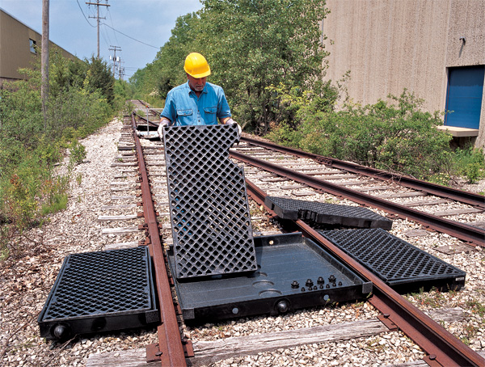
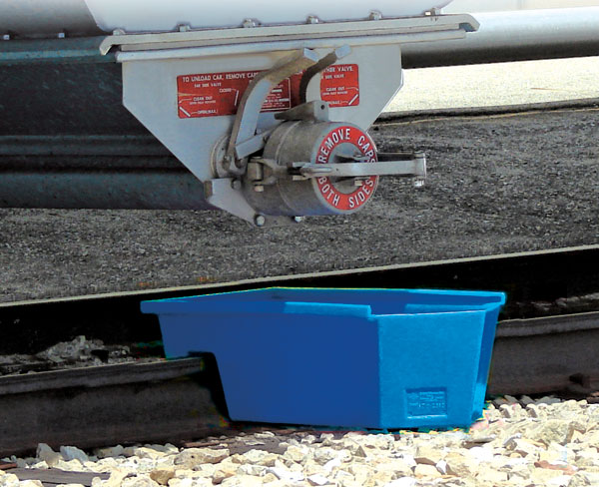
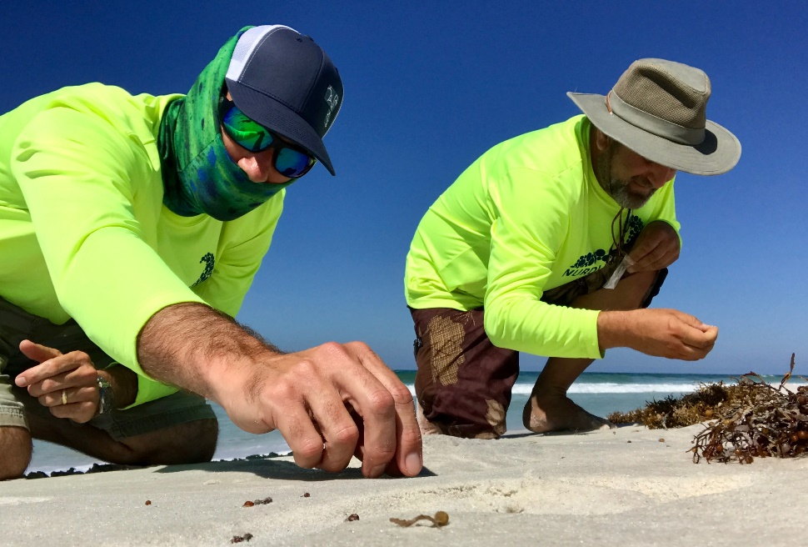
¿Qué se puede hacer?
Permisos de aguas pluviales más estrictos
Aplicación rápida y fuertes multas por parte de agencias reguladoras
Categorizar a los nudillos como material peligroso
Crear una economía circular para los plásticos
Siga las instrucciones de Operations Clean Sweep
Desarrollar una base de datos para vincular a los niños con los fabricantes.
Cree una cadena de custodia para los niños que se envían
Notes:
Se pueden tomar una serie de medidas para evitar que los gránulos lleguen al medio ambiente, incluidos permisos de aguas pluviales más estrictos a nivel estatal para cualquier empresa que manipule gránulos de plástico. La Operación Barrido Limpio es un programa voluntario que desarrolló el American Chemical Council hace unos 25 años, y hay algunas buenas prácticas de gestión recomendadas (BMP) incluidas en él que los estados pueden hacer obligatorias en los permisos. Algunas de estas BMP incluyen medidas simples por parte de los fabricantes de plásticos, como colocar baldes recolectores o rejillas donde se cargan o descargan los nurdles, para que los pellets nunca lleguen al suelo.

Slide 19
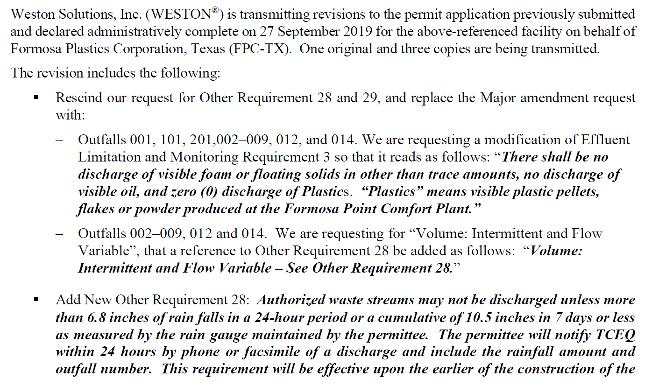
Idioma del permiso de alta
Notes:
Este es un ejemplo de lenguaje de un permiso de descarga para modificar un lenguaje vago para decir "cero descarga de plástico". Este lenguaje debe insertarse en todos los permisos para fabricantes y manipuladores de plástico en todos los estados de EE. UU. Y México. Este es un gran comienzo para una solución para evitar que los plásticos lleguen al océano, y los datos de Nurdle Patrol pueden ser la justificación para realizar estos cambios de políticas y reglas.

Slide 20
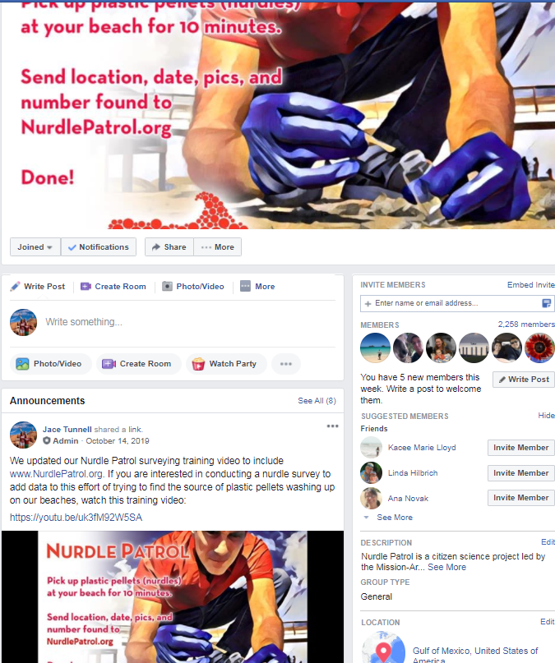
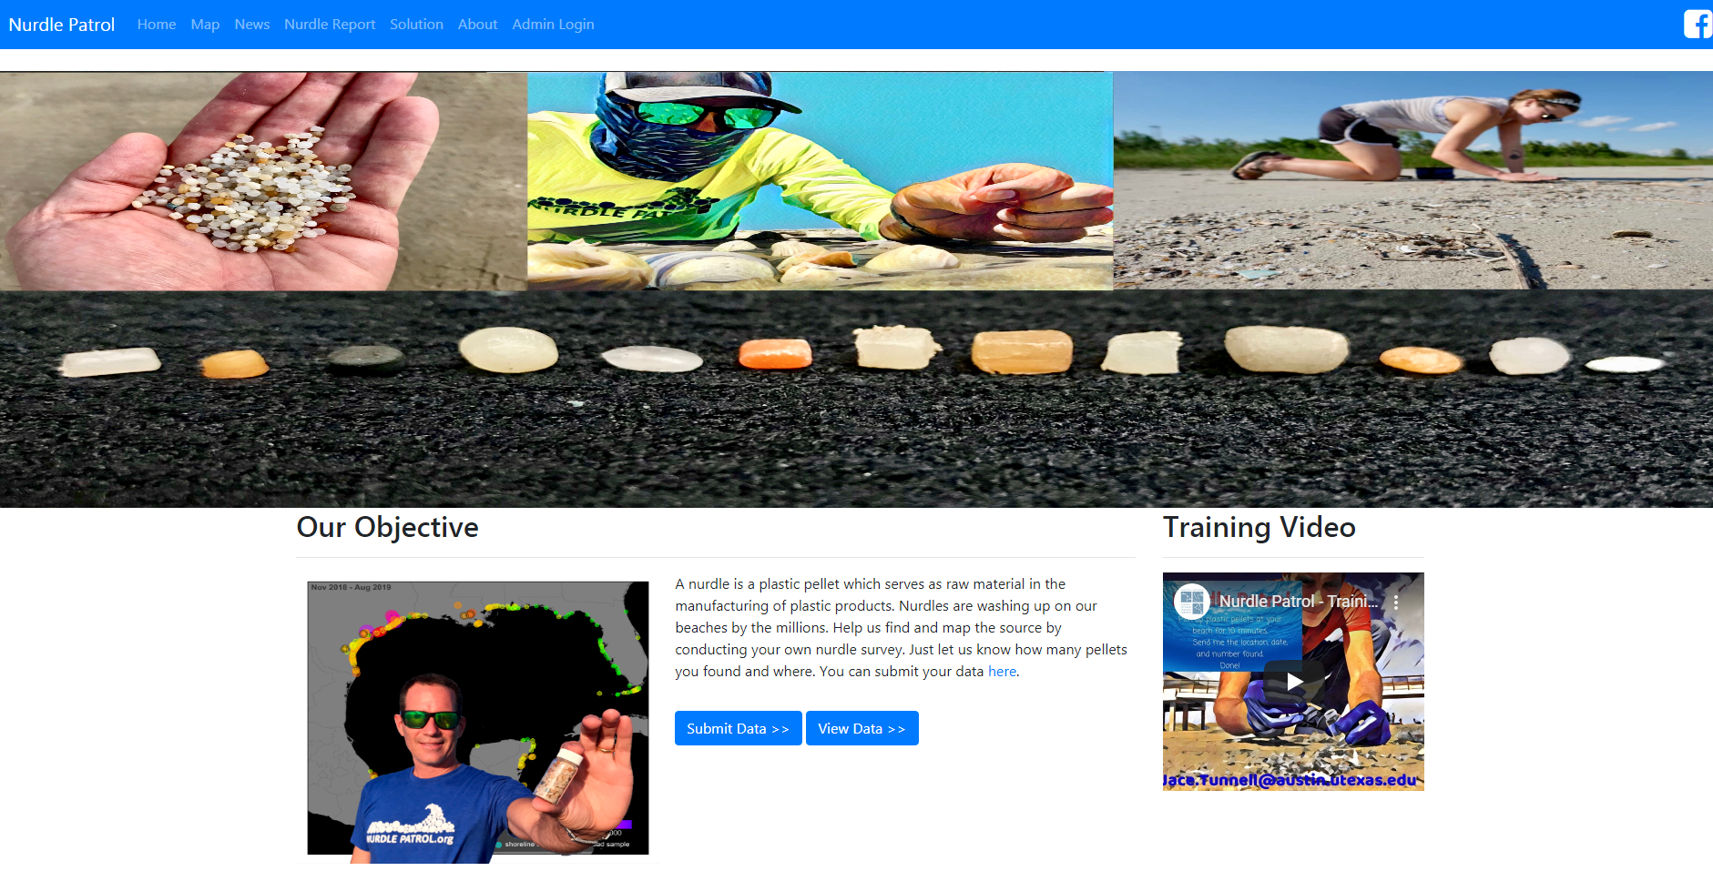
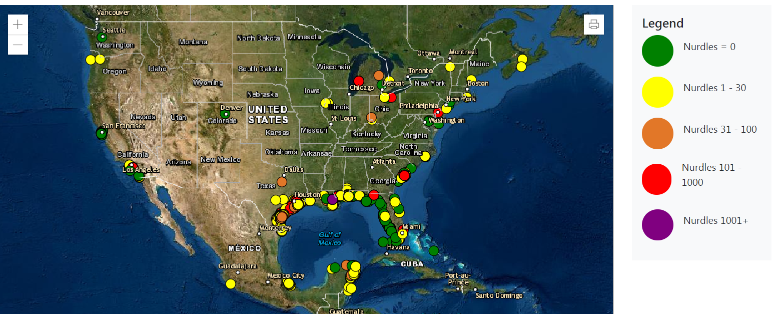
Facebook
www.NurdlePatrol.org
Notes:
La página de Facebook de Nurdle Patrol es un lugar donde los científicos ciudadanos publican lo que están encontrando y dónde, además de compartir cualquier noticia que surja sobre nurdles, incluidas investigaciones, derrames, demandas, etc. NurdlePatrol.org es donde hay noticias, lugar para insertar datos, videos de capacitación y el mapa que muestra todos los datos recopilados hasta la fecha. Estas son herramientas para mantener a la comunidad de Nurdle Patrol comprometida e informada sobre las últimas actividades.

Slide 21
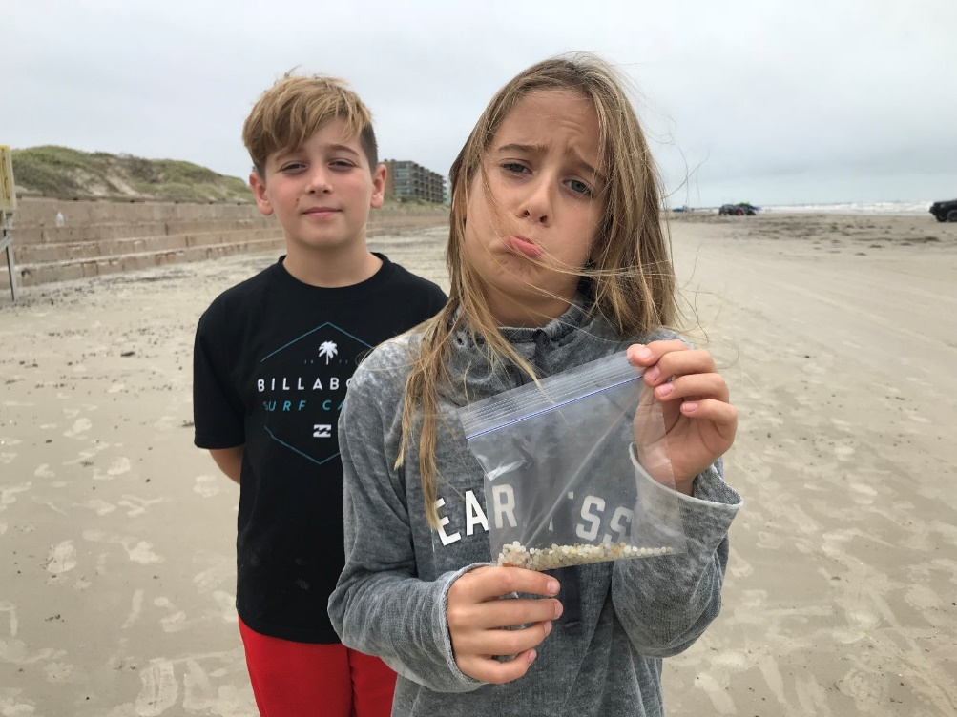
¿Por qué?
Nuestra próxima generación
Notes:
Al final del día, estamos haciendo este proyecto para la próxima generación. Los nurdles se han liberado al medio ambiente durante los últimos 70 años cuando el plástico comenzó a producirse en masa. Ahora tenemos el conocimiento para ver lo que está sucediendo, las herramientas para ver el impacto y la capacidad de hacer cambios para que nuestros hijos y sus hijos no se vean agobiados por esta contaminación.

Slide 22
¡Gracias a todos los científicos ciudadanos!
Notes:
¡Gracias a todos los científicos ciudadanos y socios que hacen posible Nurdle Patrol!

